Slide 1
Технология ТРИЗ
«Системный оператор»
Материал подготовила воспитатель - Фазылова Аида Наильевна

Slide 2
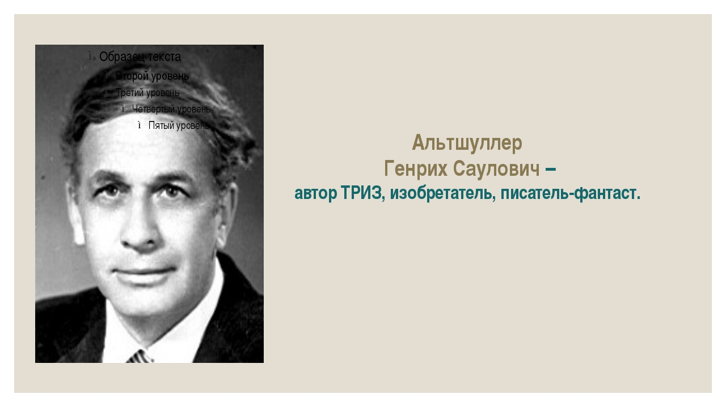

Slide 3
Цель – формирование у детей умения системно мыслить по отношению к любому объекту, расширение кругозора, обогащение словаря, развитие связной монологической речи, развитие творческого воображения.
Эта методика является принципиально важной для гармоничного, всестороннего и по-настоящему активного творческого мышления у детей.

Slide 4
С трёх лет необходимо начинать работу:
* С формирования логического мышления.
* с формирования умений анализировать и обобщать, развивать воображения.
* знакомить с использованием модели «системный лифт».

Slide 5
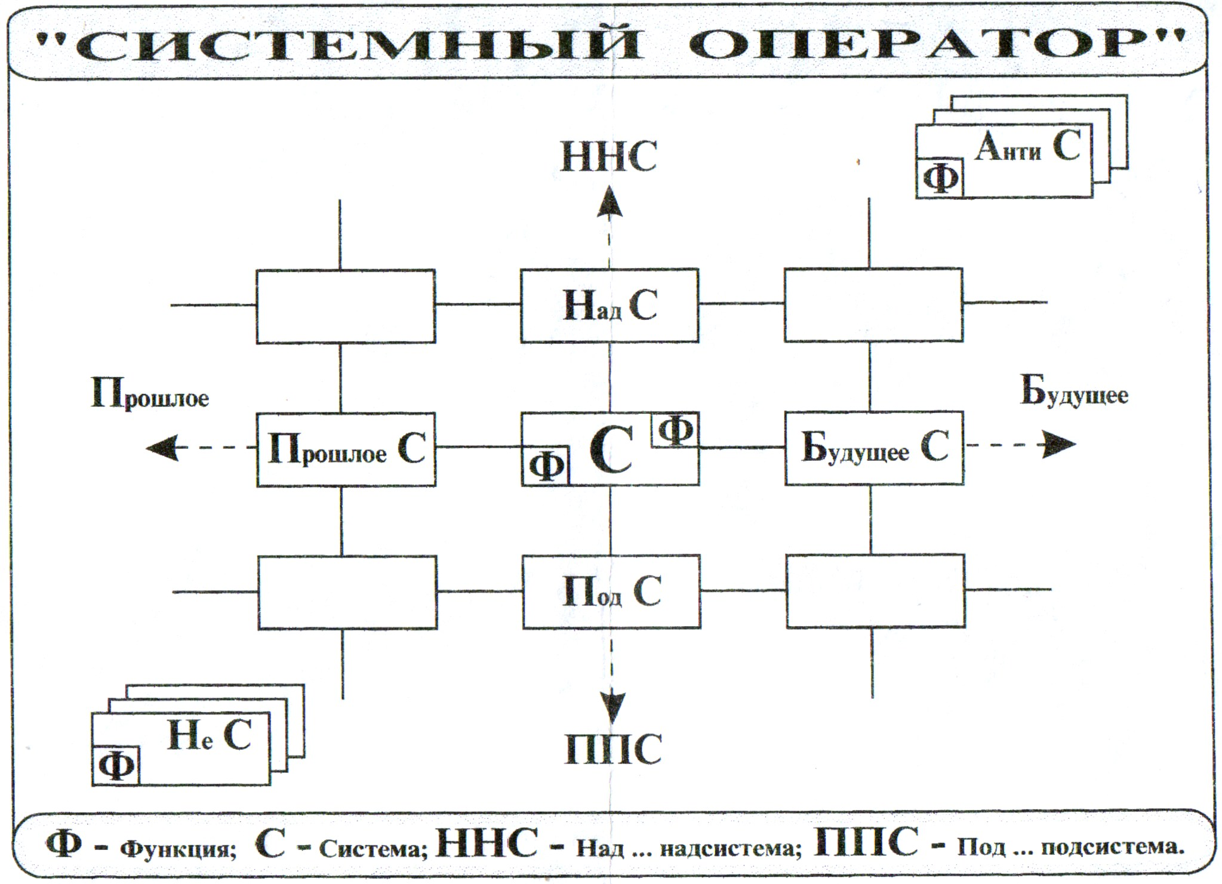
Системный оператор

Slide 6
Системный оператор - это одно из первых упражнений развития системного логического мышления, позволяющее видеть объект одновременно в структурном, функциональном, временном аспектах, а также его антисистему. Это видение единства всего, что нас окружает, - мира, в котором мы живем.

Slide 7
Система – это и есть наш рассматриваемый объект. Нужно понимать, что любой предмет, живое существо, природное или общественное явление – это система: обязательно состоит из частей, обязательно само является частью чего-то, обязательно каким-то образом функционирует (имеет свою функцию). При этом у каждой системы существует прошлое и будущее.
Подсистема – это часть системы, или элементы, составляющие ее (например, система: Машина, подсистема: колеса, кузов, руль, фары, сиденья, бампер и др.; система: Дождь, подсистема: туча, капли воды; система: Дерево, подсистема: корень, ствол, листья). Каждая из подсистем имеет свою функцию, без которой система существовать не может (Если засохнет корень, то дерево погибнет; если лишится веток, то не сможет цвести и плодоносить и т.д.) Подсистема тоже состоит из частей или элементов (например, Лист состоит из черенка, листовой пластины, прожилок и т.п.), но в дошкольном возрасте на этот уровень можно не выходить.
Надсистема – это более крупная система, частью которой является рассматриваемая система. Надсистема может быть родовой (дерево может относиться к родовой классификации «растение») или по месту расположения(дерево может быть отнесено к лесу, саду, парку и т.п.)

Slide 8
В детском саду СО получил название «Волшебный экран» («Волшебный телевизор»).
Ребенок успешнее воспринимает логику системного мышления, если педагог использует рифмовку «Что-то»:
Если мы рассмотрим ЧТО-ТО… (объект)
Это что-то для ЧЕГО-ТО… (функция объекта)
Это что-то из ЧЕГО-ТО … (подсистема объекта)
Это что-то ЧАСТЬ ЧЕГО-ТО… (надсистема объекта)
ЧЕМ-ТО БЫЛО это что-то… (прошлое объекта)
ЧТО-ТО БУДЕТ с этим что-то… (будущее объекта)
ЧТО-ТО ты сейчас возьми, на экранах рассмотри!

Slide 9
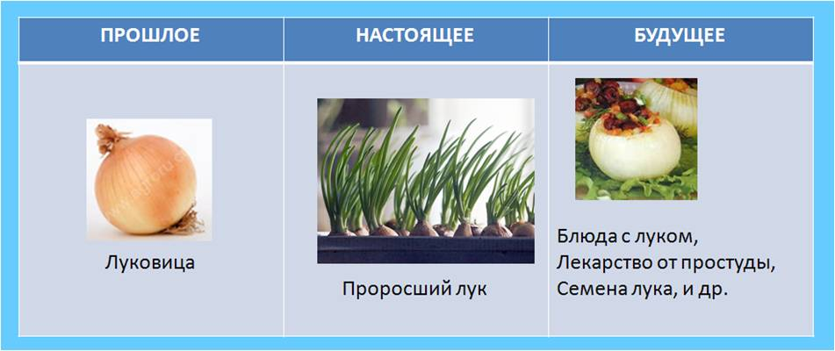
Для малышей используются «урезанные» варианты: вертикальная трехэкранка, горизонтальная трехэкранка, шестиэкранка

Slide 10
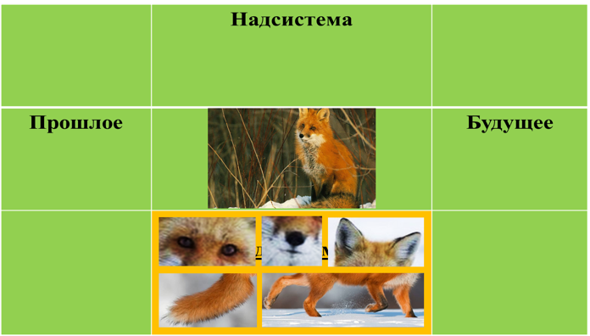

Slide 11
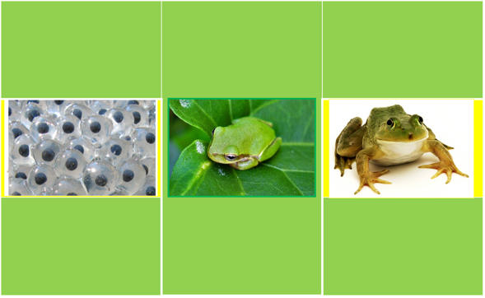

Slide 12
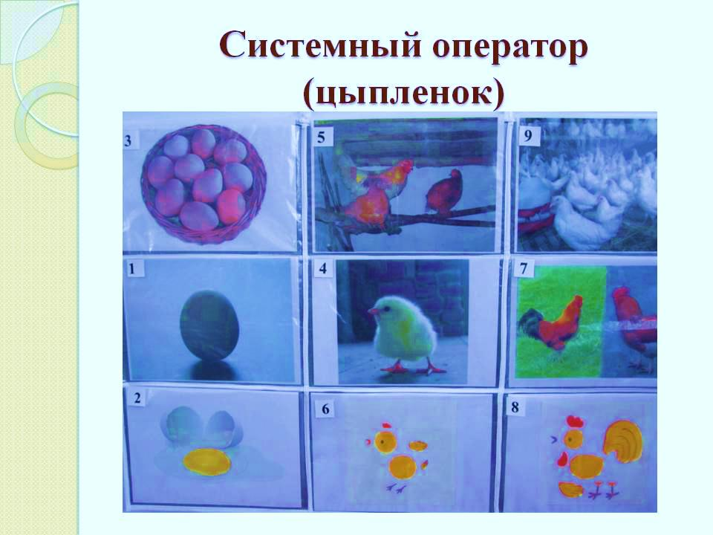
Самый распространенный вариант – девятиэкранка, но он доступен в большей мере детям старшего дошкольного возраста.

Slide 13
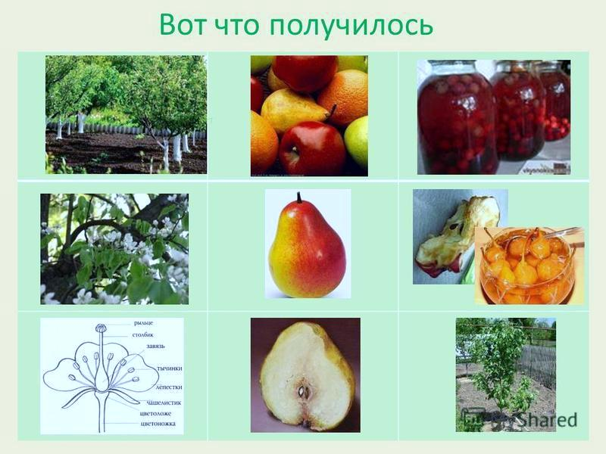

Slide 14
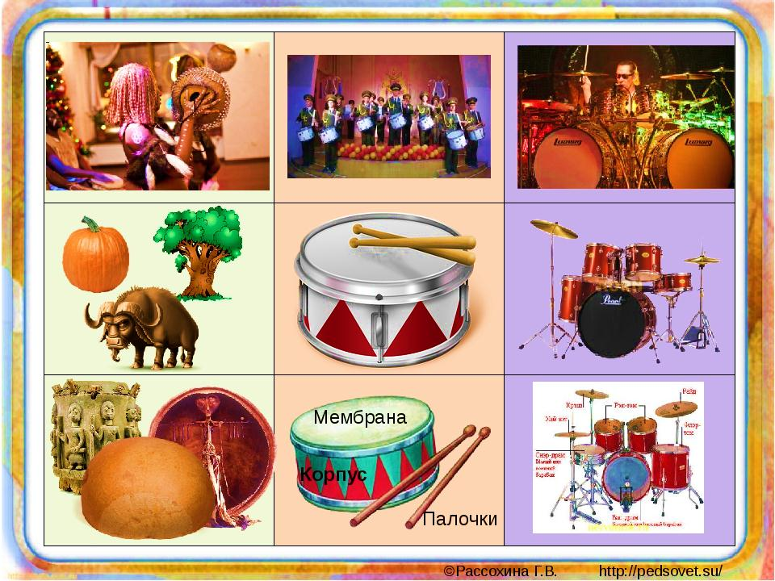

Slide 15
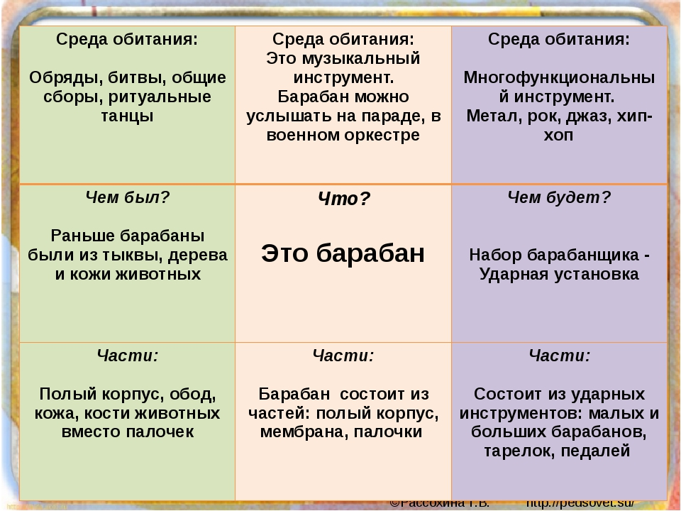

Slide 16
Системный оператор даёт:
1. Наиболее полное представление о рассматриваемых предметах.
2. Развивает воображение и фантазию.
3. Позволяет решать творческие задачи, делает решение разнообразным и интересным. позволяет:
1.рассмотреть, из чего состоит и частью чего является объект; знакомит с функциональными особенностями отдельных частей, самой системы и надсистемы в целом, при переходе по вертикали снизу вверх.
2. произвести анализ объекта во времени на уровне подсистемы, системы и надсистемы, т.е. рассмотреть объект в динамике.
3. при анализе проблем является первым шагом, позволяющим выявить гаммы задач в каждом экране. В дальнейшем решение этих задач позволит найти разные ответы.
4. видеть объект одновременно в структурном, функциональном, временном аспекте, а также его противоположность, т.е. антисистему (карандаш - резинка).
5. видеть единство всего, что нас окружает – мир, в котором мы живем.
Накопления ребенка:
1. Получает информацию, используя различные источники для «заполнения окошечек чудесного экрана » (заполнения системного оператора информацией из разных источников).
2. Ориентируется в источниках информации в поисках недостающих звеньев для систематизации знаний об объекте.
3. Задает вопросы на интересующую тему, позволяющие самостоятельно систематизировать знания об объекте, установить системные связи.
4. Делает выводы из полученной информации: • все окружающие объекты имеют свое назначение, обладают определенными признаками, имеют части, место, классификационную группу, линию времени; • все объекты можно сравнивать между собой по признакам.
5. Использует новую информацию для попыток самостоятельно систематизировать знания о новом объекте и поиска признаков, по которым можно произвести сравнение.

Slide 17
Спасибо за внимание!

